Slide 1


Расшатываем скрепы: что не так с классификацией требований Вигерса?
панельная дискуссия
Notes:
<номер>

Slide 2


Slide 3
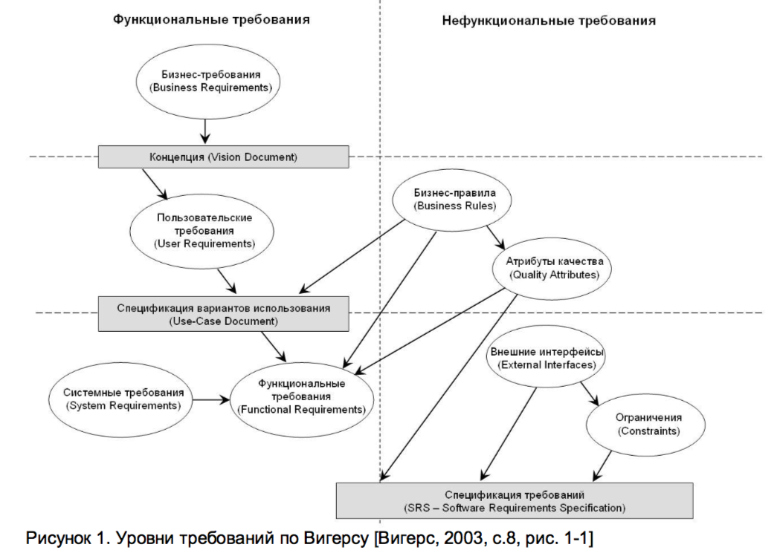

Slide 4
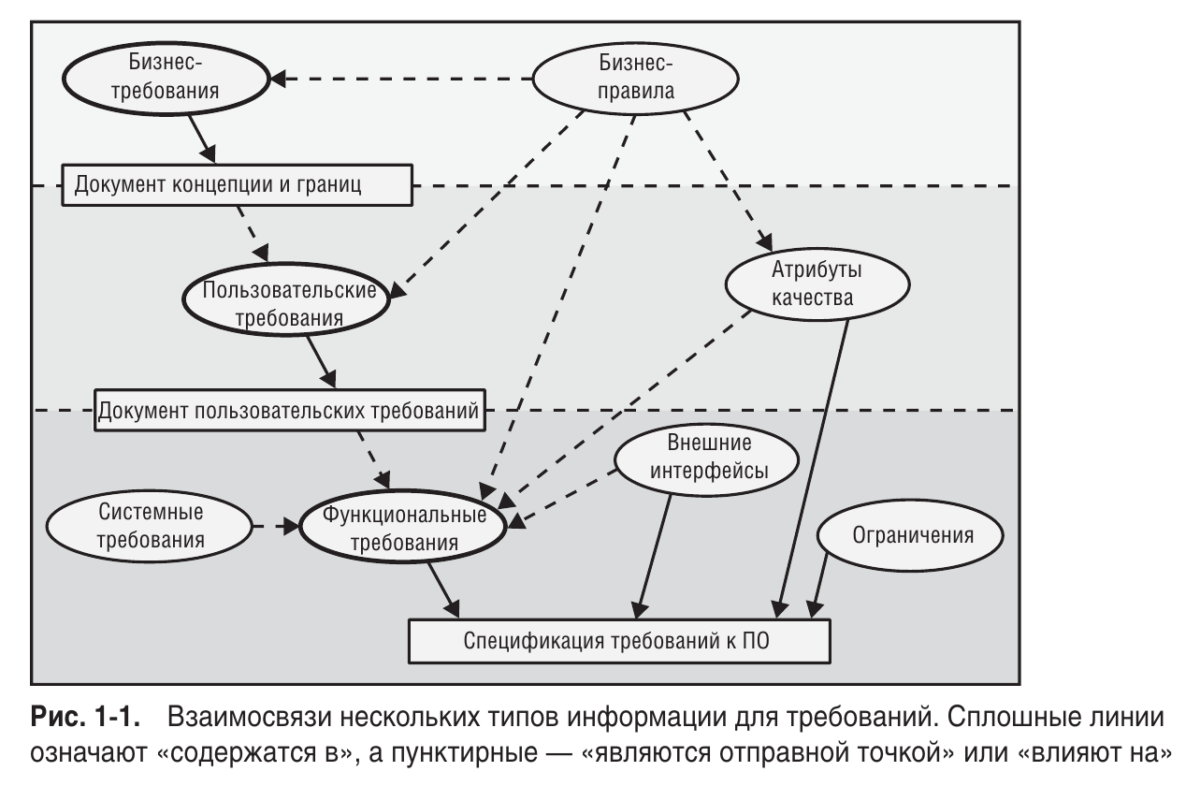

Slide 6
Почему этот визуальный образ так важен?
Отражает сложившиеся стереотипы и практики
Воспроизводит эти стереотипы и практики

Slide 7
Что вы здесь видите?
Бизнес-требования
Бизнес-правила
Бизнес-требования
Документ концепции и границ
Пользовательские
требования
Пользовательские требования
Атрибуты
качества
Документ пользовательских
требований
Внешние
Интерфейсы
Системные
требования
Функциональные
требования
Функциональные
требования
Ограничения
Спецификация
требований к ПО

Slide 8
Бизнес-требования
Требования разрабатываются сверху вниз
Бизнес-правила
Документ концепции и границ
Пользовательские
требования
Атрибуты
качества
Документ пользовательских
требований
Внешние
Интерфейсы
Системные
требования
Функциональные
требования
Ограничения
Спецификация
требований к ПО

Slide 9
Бизнес-требования
Уровни требований самодостаточны
Бизнес-правила
Документ концепции и границ
Пользовательские
требования
Атрибуты
качества
Документ пользовательских
требований
Внешние
Интерфейсы
Системные
требования
Функциональные
требования
Ограничения
Спецификация
требований к ПО

Slide 10
Бизнес-требования
Требования каждого уровня можно свести в один документ
Бизнес-правила
Документ концепции и границ
Пользовательские
требования
Атрибуты
качества
Документ пользовательских
требований
Внешние
Интерфейсы
Системные
требования
Функциональные
требования
Ограничения
Спецификация
требований к ПО

Slide 11
Бизнес-требования
Функциональные требования — основная цель
Бизнес-правила
Документ концепции и границ
Пользовательские
требования
Атрибуты
качества
Документ пользовательских
требований
Внешние
Интерфейсы
Системные
требования
Функциональные
требования
Ограничения
Спецификация
требований к ПО

Slide 12
Бизнес-требования
Атрибуты качества вторичны
и не связаны с бизнес-требованиями
Бизнес-правила
Документ концепции и границ
Пользовательские
требования
Атрибуты
качества
Документ пользовательских
требований
Внешние
Интерфейсы
Системные
требования
Функциональные
требования
Ограничения
Спецификация
требований к ПО

Slide 13
Бизнес-требования
Ограничения не важны для бизнеса
Бизнес-правила
Документ концепции и границ
Пользовательские
требования
Атрибуты
качества
Документ пользовательских
требований
Внешние
Интерфейсы
Системные
требования
Функциональные
требования
Ограничения
Спецификация
требований к ПО

Slide 14
Бизнес-требования
ЧТО ЭТО???
Бизнес-правила
Документ концепции и границ
Пользовательские
требования
Атрибуты
качества
Документ пользовательских
требований
Внешние
Интерфейсы
Системные
требования
Функциональные
требования
Ограничения
Спецификация
требований к ПО

Slide 15
Что я вижу на картинке
Требования разрабатываются сверху вниз
Уровни требований самодостаточны
Требования каждого уровня можно свести в один документ
Функциональные требования — основная цель
Атрибуты качества вторичны
Ограничения не важны для бизнеса

Slide 16
Что я вижу на картинке
Требования разрабатываются сверху вниз
Уровни требований самодостаточны
Требования каждого уровня можно свести в один документ
Функциональные требования — основная цель
Атрибуты качества вторичны
Ограничения не важны для бизнеса

Slide 17
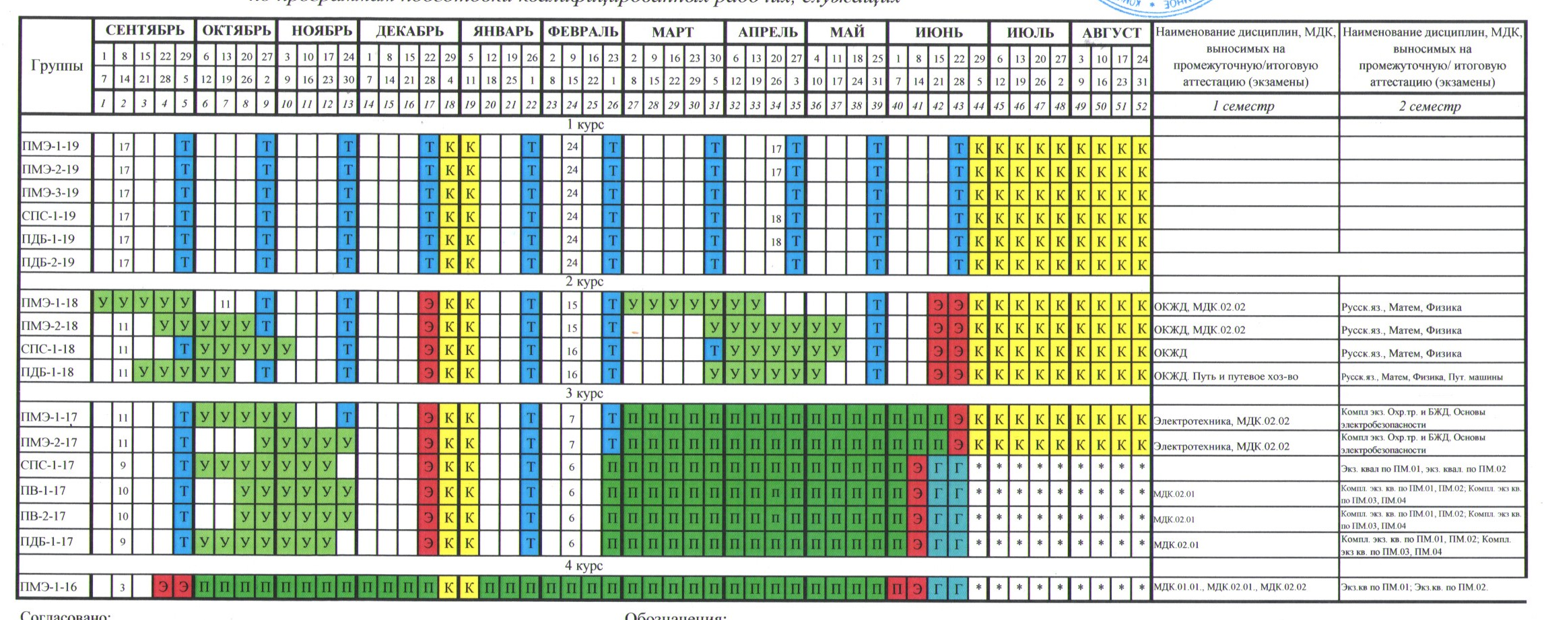
История о поломанной концепции

Slide 18
Что я вижу на картинке
Требования разрабатываются сверху вниз
Уровни требований самодостаточны
Требования каждого уровня можно свести в один документ
Функциональные требования — основная цель
Атрибуты качества вторичны
Ограничения не важны для бизнеса

Slide 19



Бизнес-
требования
Заказчики
Пользовательские требования
Требования
уровня реализации
Пользователи
Разработчики
Notes:
<номер>

Slide 20
Бизнес-
требования
Бизнес-
требования
Пользовательские
требования
Пользовательские требования
Требования
к реализации
Требования к реализации
Согласованные требования → цельный продукт
Рассогласованные требования → проблемный продукт
Notes:
<номер>
<номер>

Slide 21
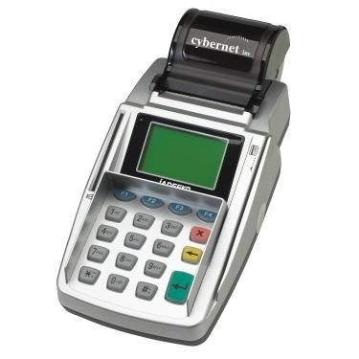
История программиста без контекста

Slide 22
Что я вижу на картинке
Требования разрабатываются сверху вниз
Уровни требований самодостаточны
Требования каждого уровня можно свести в один документ
Функциональные требования — основная цель
Атрибуты качества вторичны и связаны с бизнес-требованиями
Ограничения не важны для бизнеса

Slide 23

Грустная история Google+

Slide 24
Что я вижу на картинке
Требования разрабатываются сверху вниз
Уровни требований самодостаточны
Требования каждого уровня можно свести в один документ
Функциональные требования — основная цель
Атрибуты качества вторичны
Ограничения не важны для бизнеса

Slide 25

Две истории про Oracle

Slide 26
Анти-тезисы
Требования разрабатываются сверху вниз
Уровни требований самодостаточны
Требования каждого уровня можно свести в один документ
Функциональные требования — основная цель
Атрибуты качества вторичны
Ограничения не важны для бизнеса
Все уровни требований важны и влияют друг на друга
Уровни требований отражают разные интересы
В эпоху баз данных документы скорее вредны
Наступает пост-функциональная эпоха
Атрибуты качества становятся конкурентными преимуществами
Ограничения определяют нишу

Slide 27
Что же делать c этой картинкой?
Бизнес-требования
Бизнес-правила
Бизнес-требования
Документ концепции и границ
Пользовательские
требования
Пользовательские требования
Атрибуты
качества
Документ пользовательских
требований
Внешние
Интерфейсы
Системные
требования
Функциональные
требования
Функциональные
требования
Ограничения
Спецификация
требований к ПО

Slide 29


